Slide 1


APARTMENT SECURITY BROCHURE
HMK
SINCE 2001
대표이사 · 한 민 경
APARTMENT INTEGRATED SECURITY SOLUTION
아파트 통합 보안 솔루션 · 2026
신뢰를 설치하는 기업
A/S로 보답하는 믿음
제조 · 설치 · AS까지, 단지 주민의 하루를 지키는 아파트 보안 파트너
24H HOTLINE
WEB
1588 · 2940
HMKTECH.CO.KR
부산광역시 동래구 금강로 55 · MAS 다수공급자 · 정보통신공사업 · 여성기업
(주)한민경테크 · APARTMENT BROCHURE · 01 / 14

Slide 2
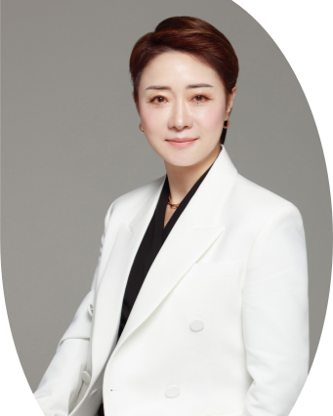
GREETING · 인사말
HMK · 02
아파트 주민의 하루,
저희가 책임집니다.
"
안녕하십니까, 아파트 소장님·입주자대표회의 회장님.
한 대의 카메라, 한 줄의 차단기가 단지 주민의 일상을 지킵니다. 저희 (주)한민경테크는 그 무게를 알기에, 1981년 동래전자에서 시작한 45년의 기술력을 바탕으로 제조 · 시공 · A/S를 하나의 약속으로 연결해 왔습니다.
설치 이후부터가 진짜 시작입니다.
저희의 이름을 걸고, 단지의 안전을 끝까지 책임지겠습니다.
CEO · MESSAGE
대표이사 한 민 경
(주)한민경테크 임직원 일동
OUR COMMITMENT · 3가지 약속
01
02
03
자체 생산 능력
전국 시공 네트워크
책임지는 A/S
MANUFACTURING
NATIONWIDE
AFTER SERVICE
아파트 특화 CCTV 31종을 직접 설계·제조. 납기 · 품질 · 원가를 저희가 통제합니다.
유통 · 판매 · 렌탈 · 설치 · A/S 를 하나의 체계로 운영하는 전국형 회사입니다.
단지 전담 AS 매니저가 월 1회 정기점검 및 24시간 긴급 출동 체계로 대응합니다.
(주)한민경테크 · 신뢰를 설치하는 기업
02 / 14

Slide 3

COMPANY OVERVIEW · 회사 개요
HMK 03 / 14
부산에서 전국까지,
45
아파트 보안 전문 기업
1981년 동래전자에서 시작한 아날로그 CCTV 기술이, 2001년 (주)한민경테크 법인 설립을 거쳐
오늘 아파트 통합 보안 솔루션 브랜드 HMK로 이어지고 있습니다.
YEARS · 45년의 기술력
FACT SHEET
회사 기본 정보
회사명 | (주)한민경테크 | 설립일 | 2001. 10. 08 (모체 : 동래전자 1981)
대표이사 | 한 민 경 | 사업자번호 | 438-87-02276
소재지 | 부산광역시 동래구 금강로 55 | 대표 전화 | 1588 - 2940
대표 업종 | CCTV 제조 · 정보통신공사업 · MAS | 홈페이지 | hmktech.co.kr
ORGANIZATION · 조직도
5개 부서 + 전담 AS팀 · 단지 담당제로 운영합니다
기술부
TECH
기획팀
PLAN
영업부
SALES
· 통합 관제 시스템 개발
· 하드웨어 A/S 지원
· 단지 맞춤 설계 · SI 이행
· 견적 · 사업기획
· 소장·입대의 상담
· PM · 프로젝트 관리
생산부
PROD
관리부
ADMIN
전담 AS팀
A/S
· CCTV 31종 자체 조립
· 완제품 · 검사
· 총무·인사·회계
· 고객 CS 접수
· 단지 전담 매니저
· 월 1회 정기점검
KEY NUMBERS · 숫자로 보는 한민경테크
168 +
31 종
45 년
24 H
아파트·기관·학교 시공 레퍼런스
CCTV 자체 생산 라인업
동래전자부터 이어진 기술력
긴급 A/S 핫라인 · 2시간 내 응대
HMK · APARTMENT BROCHURE
03 / 14

Slide 4
HISTORY & INFRASTRUCTURE · 연혁과 인프라
HMK 04 / 14
45년, 단절 없이 이어진
보안 기술의 계보
동래전자의 첫 셔터 카메라부터 지금의 AI CCTV까지 — 시대가 바뀌어도 부산 금강로 55의 자리는 그대로입니다.
1980-2019
기반 구축기 · Foundation
1980 동래전자 설립 · 부산 동래구에서 CCTV 유통·설치 시작
2001(주)한민경테크 법인 설립 · 여성기업 등록
2002 UWC네트웍스 부산·경남 총판 계약
2018 아이디스 부산·경남 총판 계약 · 정보통신공사업 등록
2019 온라인 쇼핑몰 개설 · B2C 채널 확장
2020-2023
도약기 · Leap Forward
2020 카카오T주차 부산·경남 총판 계약
2021코로나 극복 · 한민경테크 법인 재설립 · 사옥 확장
2022 부산신용보증 B2G / B2P 사업 START
2022"HMK" 자체 브랜드 출시 · CCTV 자체브랜드 녹화기 라인업
2023 SI 사업 START (관제 · 지하차도 · 자체 차단시설)
2025-2026
현재 · 확장기 · Now
2025TTA 인증 MAS 다수공급자 카메라 3종·조달청 등록
2025 PTZ · 뷸릿 · 돔 카메라 3종 동시 등록
2025 (주)제이오토 총판 계약 (음향장비 · 카스토퍼)
2026경관조명 사업 START · LED 볼라드 MAS 등록 예정
MANUFACTURING BASE · 자체 생산 인프라
31 종
부산 금강로 55 · 자체 창고형 공장에서 CCTV 31종을 직접 조립·검사·출고합니다.
자체 생산 카메라
HMK · APARTMENT BROCHURE
04 / 14

Slide 5
CERTIFICATIONS · 인증과 특허
HMK 05 / 14
입찰 · 계약에 필요한
자격 요건은 모두 갖췄습니다
국제 표준 인증 · 공인 시험성적서 · 조달청 MAS 등록으로 관공서 발주에도 대응합니다.
INTERNATIONAL STANDARD · 국제 표준
ISO 인증 취득
ISO 9001
ISO 14001
ISO 45001
품질경영시스템
환경경영시스템
안전보건경영시스템
Quality Management
Environmental Mgmt.
Occupational H&S
CERTIFIED
CERTIFIED
CERTIFIED
TTA 인증 · 시험성적서
한국정보통신기술협회
TTA-IT-V-24-453
TTA-IT-V-24-454
TTA-IT-V-25-595
자체 SW
정보통신기기
시험성적서 · 돔 카메라
정보통신기기
시험성적서 · 뷸릿 카메라
정보통신기기
시험성적서 · PTZ
자체 CMS · S/W
시험성적서 보유
TTA
TTA
TTA
TYPE
CREDENTIALS · 사업자 등록 · 인증 · 특허
공공계약 적격 요건 충족
여성기업 확인
중소기업 확인
정보통신공사업
여성기업지원법·공공입찰 가점
중소벤처기업부 · 조달청 등록
공사업 등록 · MAS 다수공급자 계약
여성기업
중소기업
MAS
직접생산 확인
공장등록 증명
특허 · GOOD DESIGN
중기부 · CCTV 조달 · 자체 생산
부산광역시 · 제조 공장 등록
완충형 카스토퍼 · 시범구매 지정
CCTV
공장
특허
GOVERNMENT PROCUREMENT · 조달청 MAS 등록
아파트 관리사무소 · 입주자대표회의에서
조달 · 나라장터로도 편리하게 계약할 수 있습니다.
HMK · APARTMENT BROCHURE
05 / 14

Slide 6
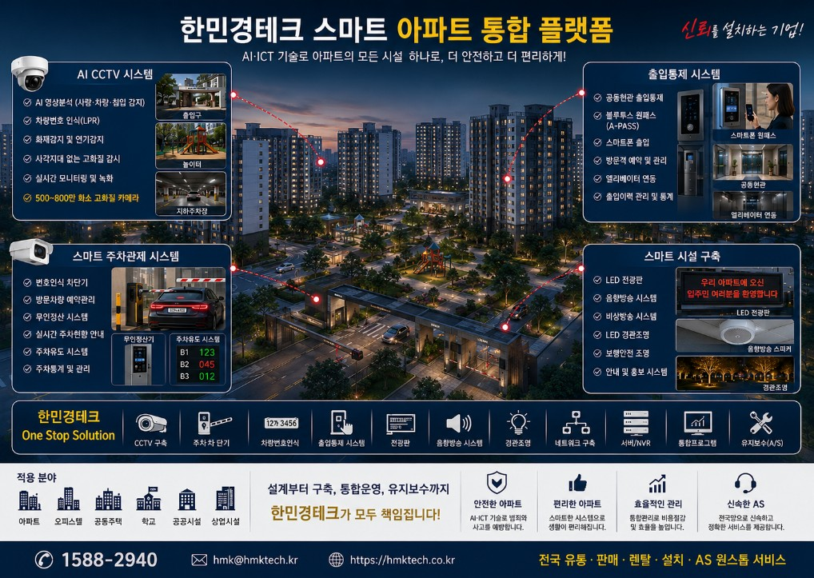
SMART APARTMENT PLATFORM · 통합 플랫폼
HMK 06 / 14
한민경테크 스마트 아파트
통합 플랫폼
AI · ICT 기술로 단지의 모든 시설을 하나로 — 관제사무소 한 화면에서 CCTV · 주차 · 출입 · 방송 · 조명을 통합 운영합니다.
HMK ONE-STOP SOLUTION
설계부터 시공 · 통합운영 · 유지보수까지, 한민경테크가 모두 책임집니다.
01
02
03
04
05
AI CCTV
주차관제
통합관제실
경관조명
음향방송
SURVEILLANCE
PARKING · LPR
CONTROL ROOM
LANDSCAPE LED
PA · BROADCAST
영상분석 · 차량번호 인식 · 사각지대 감시
차단기 · 무인정산 · 유도등 · 카스토퍼
관리사무소 통합 화면 · 원패스 · 통계
LED 경관등 · 보행안전 조명 · 볼라드
비상방송 · 안내 · LED 전광판 · A-PASS
HMK · APARTMENT BROCHURE
06 / 14

Slide 7
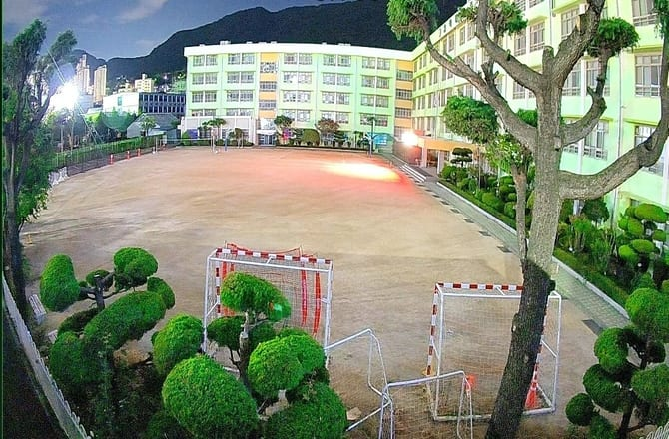
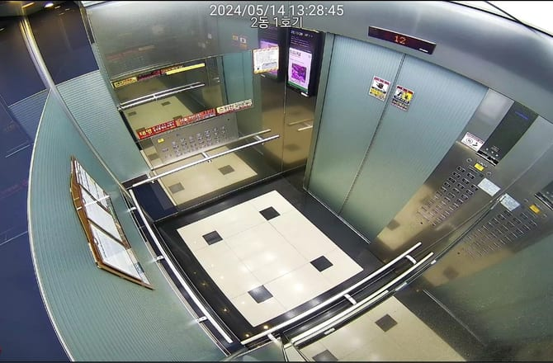
SOLUTION 01 · AI CCTV 시스템
HMK 07 / 14
SOLUTION · 01
아파트 AI CCTV 시스템
자체 제작 31종의 라인업 · AI 기반 행동분석으로 단지 내 사각지대 제로 구현
CASE · 엘리베이터 광각 카메라 실제 촬영 화면
일반 카메라 · 사각지대 존재
HMK 광각 카메라 · 사각지대 ZERO
KEY FEATURES · 4가지 핵심 기능
01
02
AI 영상 분석
차량번호 인식 (LPR)
사람·차량·침입 자동 인식, 이상행위 감지 시 관제센터로 즉시 알림 전송.
출입 차량 자동 인식, 등록·미등록 차량 관리, 단지 주차 관제와 연동.
03
04
화재·연기 감지 연동
사각지대 대응 광각
AI 연기·화염 인식으로 조기 대응. 경보음과 관제사 알림 동시 발생.
광각 카메라·CRT 연동으로 놀이터·주차장·통로 어디에도 사각 없음.
HMK APARTMENT CCTV STANDARD · 아파트 기본 설계 표준
500 ~ 800 만화소
AI · LPR
24 / 7
FULL COLOR
고해상도 AI 카메라
행동분석 · 번호판인식
실시간 모니터링·녹화
야간 컬러 촬영 대응
번호판·얼굴 인식 대응
이상행위 자동 알림
CMS 통합 관제 서버
0.0001Lux · LED 지원
HMK · APARTMENT BROCHURE
07 / 14

Slide 8

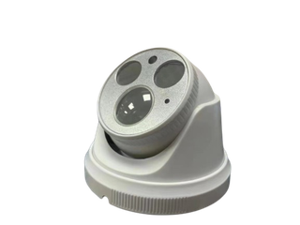
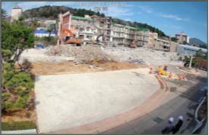
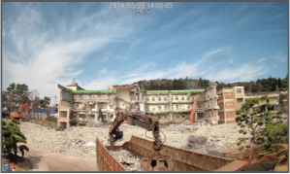
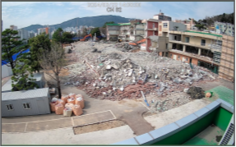
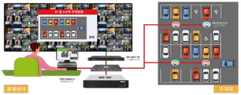
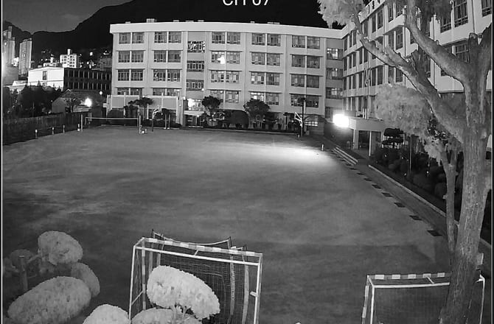
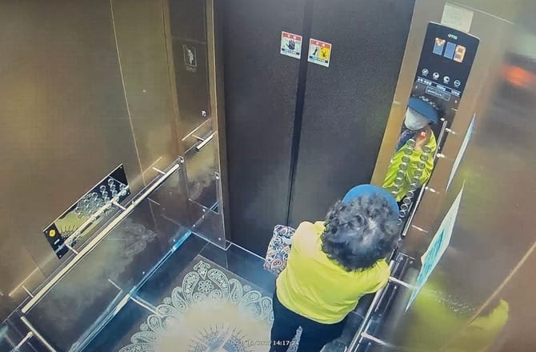
CCTV PRODUCT LINEUP · 제품 라인업
HMK 08 / 14
SOLUTION · 01 · LINEUP
31종 직접 생산 · HMK 라인업
돔·뷸릿·PTZ·풀컬러·IP까지 — 단지 위치와 용도별로 최적 조합을 설계합니다.
MODEL · 돔
MODEL · 뷸릿
HMK-AI-IP5MD-5Z
HMK-AI-IP5MB-5Z
식별부호 46171610-25620260
식별부호 46171610-25620261
· 5MP · Sony 1/2.8"
· H.265 / H.264
· AI 지능형 이벤트
· PoE · WDR
· 2.7~13.5mm AF
· 사람·얼굴 인식
· 5MP · Sony 1/2.8"
· H.265 / H.264
· AI 지능형 이벤트
· PoE · WDR
· 2.7~13.5mm AF
· 사람·차량 감지
TTA · MAS
TTA · MAS
HMK · 500만
HMK · IP
HMK · FULL COLOR · 시그니처
HMK-500 만화소
HMK-IP 카메라
COLOR BIG Bullet
TVI/AHD/SD 500 만화소 · 24 IR LED · 실내·실외 겸용
소니 스타비스 IP 5MP · Onvif / PoE · 실내·실외 겸용
5MP · 야간 컬러 촬영 · 0.0001Lux · LED
SIGNATURE · Full Color 카메라 야간 실사
일반 카메라 · AM 02:00
HMK Full Color · AM 02:00
HMK · APARTMENT BROCHURE
08 / 14

Slide 9
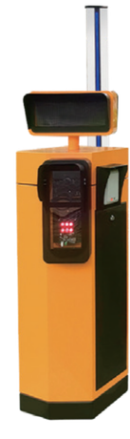
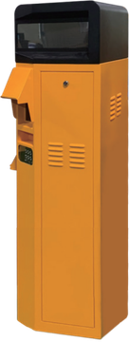
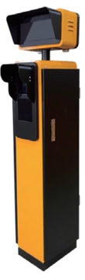
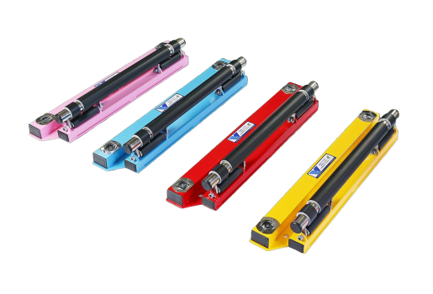
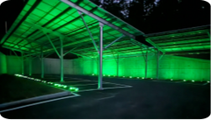
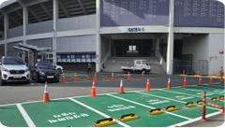
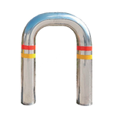
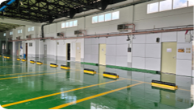
SOLUTION 02 · 스마트 주차관제
HMK 09 / 14
SOLUTION · 02
스마트 주차관제 시스템
번호인식 차단기부터 무인정산까지 · 방문차량 예약 · 실시간 주차 유도까지 하나의 체계로
LPR 차단기 · 무인 정산기 · 관제
CMS · 관제 화면 · 실시간 유도
LPR 차량인식 차단기 · 오렌지 무인정산기 · 각도별 진출입 통제 시스템
실시간 변화하는 주차장 상황 확인 · 세대·방문·상가 차량을 색상별로 자동 유도
BARRIER SYSTEM · 6가지 아파트 특화 기능
FX-01
FX-02
FX-03
번호판 인식 차단기
방문 차량 예약 관리
무인 정산 시스템
등록 차량 자동 인식 · 별도 카드 없이 통과
입주민 사전 등록 방문 차량 자동 개폐
무인 정산기 · 방문객 자동 발급으로 관리비 절감
FX-04
FX-05
FX-06
실시간 주차 안내
주차 유도 LED
주차 통계·관리
전 세대·방문 LED 표시 · 입주민 편의 강화
B1 / B2 / B3 지하 층별 유도등 · 색상 안내
입주민 사용량 · 방문객 · 매출 리포트 자동 생성
ACCESSORIES · 주차장 부속 · 자체 시공
탄력봉
볼라드
U자 볼라드
장내 경광등
단지 특성에 맞춰 로터리·진입 지도·지하층 환경을 고려하여 최적 배치를 설계합니다.
HMK · APARTMENT BROCHURE
09 / 14

Slide 10
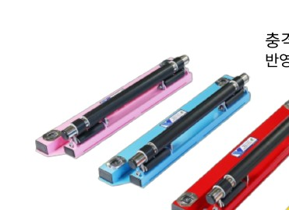
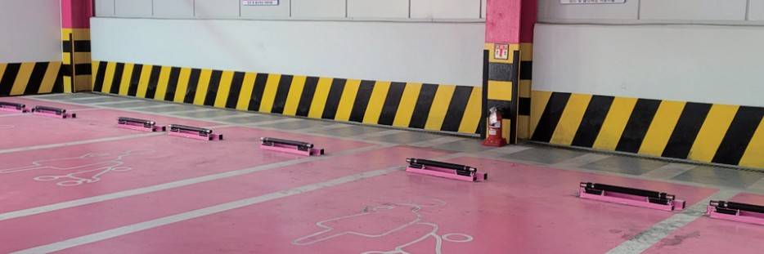
SOLUTION 02+ · 완충형 카스토퍼
HMK 10 / 14
SIGNATURE · GOOD DESIGN
세계 최초 특허 기술
반영구 완충형 카스토퍼
주차 충격 감소 TECHNOLOGY 특허 적용 · 지하주차장 슬래브 파손 · 접촉 사고 · 소음 민원까지 근본적으로 개선합니다.
4-COLOR LINEUP · 단지 색상 맞춤
CERTIFICATIONS · 5대 인증
GOOD DESIGN KOREA
우수 디자인 인증
시범구매 제품
기술개발제품 시범 지정
성능인증 · 녹색인증
중소기업 성능 · Green Cert.
핑크 · 블루 · 레드 · 옐로우 — 단지 색상과 조화되도록 4종 색상을 준비했습니다. 여성 전용·경차·장애인 구역 표시에도 활용 가능.
특허청 등록 · MAS 조달 등록
아파트 관리비로
직접 조달 계약 가능
REAL INSTALLATION · 실제 시공 사례
지하 · 지상 주차장 · 상업시설 · 스포츠 시설 등 168개 이상 현장 시공 완료
APARTMENT BENEFIT
소음 민원 감소 · 슬래브 파손 방지 · 유지보수 비용 절감 — 관리비 절감 효과 즉시 확인
HMK · APARTMENT BROCHURE
10 / 14

Slide 11
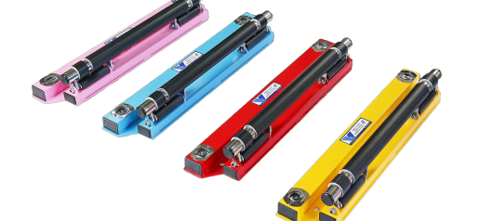
SOLUTION 03 · 아파트 통합관제실
HMK 11 / 14
SOLUTION · 03
관리사무소가 관제센터가
되는 통합 화면 구성
CCTV · 주차 · 출입 · 스마트시설을 하나의 관제 화면에서 운영. 소장님·경비반장님이 별도 훈련 없이 바로 사용할 수 있는 UI로 설계했습니다.
FIELD
현장 디바이스 · 6종
단지 현장 단말기
· 출입 게이트 · CCTV 카메라 · 차단기 · 무인정산기 · LPR 카메라 · A-Pass 단말 · 방범 센서 · 엘리베이터 연동 단말
▼
NETWORK
단지 내 통합 백본 · 서버
통신·데이터 계층
유·무선 LAN · 전용 광케이블 · 통합 관제 서버 · 클라우드 데이터 백업 · VPN 원격 진단
▼
SOFTWARE
한민경테크 자체 CMS · AI · 전광판 통합
플랫폼 · 운영 SW
CCTV 관제 SW · 주차 PMS · 출입 CMS · AI 분석 엔진 · 음향방송 시스템 · LED 전광판 CMS
▼
SERVICE
HMK OPERATION · 4가지 운영 서비스
관제 · AS 운영
24H 관제
단지 전담 AS
긴급 출동 2H
연간 리포트
모니터링·긴급 대응
매니저 배정·월 1회 점검
부산·경남 2시간 내
운영 통계·만족도 조사
CONTROL ROOM · 관리사무소 통합 화면 예시
✔ 단지 전체 CCTV 화면 · 이상 알림
✔ 실시간 주차 상황 · 방문차량 대기
✔ 공동현관 출입 이력 · 방문객 승인
✔ 비상방송 · 안내방송 원격 송출
✔ LED 전광판 게시글 실시간 수정
✔ 세대별 · 방문객 통계 자동 리포트
HMK · APARTMENT BROCHURE
11 / 14

Slide 12
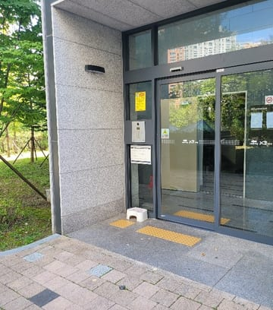
SOLUTION 04 · 스마트 시설 구축
HMK 12 / 14
SOLUTION · 04
출입통제 · 조명 · 방송
단지 스마트 시설 구축
입주민 편의를 높이는 생활 밀착형 시설 — 하나의 사업자에서 통합 시공·관리합니다.
A-PASS · 스마트폰 블루투스 출입통제
A-PASS 단말기
4대 편의 · 아파트먼트 원패스
· 스마트폰만 소지
· 1~3m 비접촉 감지
· Android / iOS 지원
· 카드 재발급 감소
· 방문객 앱 관리
01 공동현관 출입통제 · 자동 감지 개폐
02 엘리베이터 자동 호출 · 세대 층 이동
03 방문객 앱 사전 승인 · 자동 발급
04 출입 이력 관리 · 세대별 통계 리포트
스마트폰 1개로 카드 없이 단지 안 어디든.
DAILY USE
SMART FACILITY · 아파트 6종 통합 시공
A
B
C
LED 경관조명
음향방송 시스템
LED 전광판 · 안내
단지 조경과 어우러진 노란빛 경관 설계 · 야간 안전과 이미지 동시 향상
비상방송 · 생활 안내 방송 동시 지원 · 입주민 방송 시 헐레이션 제거
디지털 전광판으로 관리 공지사항 실시간 표출 · 중앙관제 연동
D
E
F
LED 볼라드
보안전 조명
인쇄물 · 홍보 시스템
2026 START · LED 볼라드 MAS 등록으로 단지 조명 디자인 강화
통로·지하 야간 조도 센서 연동 · 에너지 절감과 안전 동시 확보
단지 안내물·디지털 안내 시스템 제작·운영까지 원스톱 지원
WHY IT MATTERS · 소장님 · 회장님께
단지 이미지 · 야간 안전 · 관리 공지 전달력 — 세 가지를 동시에 개선하는 한민경테크의 스마트 시설 통합 시공이
입주민 만족도 지표를 눈에 띄게 바꿉니다.
✔ 6종 통합 발주로 관리비 절감 · ✔ 단일 창구 A/S · ✔ 조달 계약 가능
HMK · APARTMENT BROCHURE
12 / 14

Slide 13
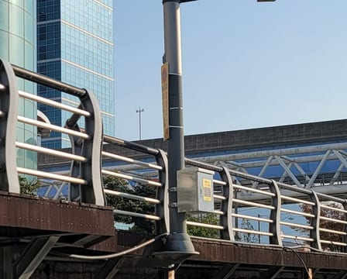
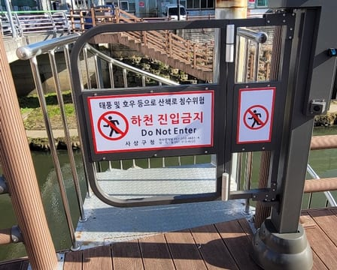
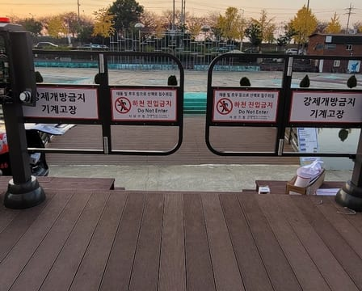
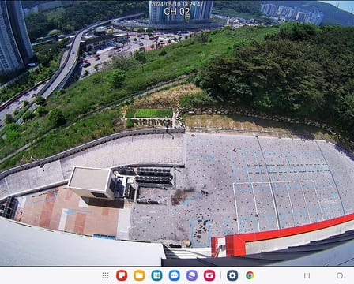
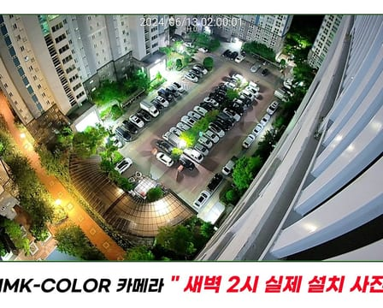
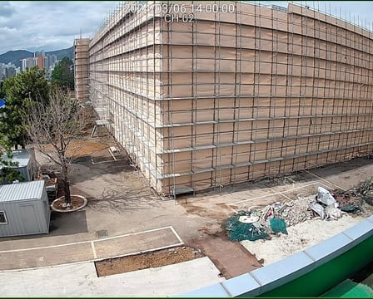
MAJOR REFERENCES · 시공 사례
HMK 13 / 14
168 + REFERENCES
168개+ 현장이 증명한
한민경테크의 시공력
아파트 · 관공서 · 학교 · 상업시설 — CCTV · 하천 원격 진출입 · 카스토퍼 · 창업 솔루션까지 검증된 현장
사상구 삼락천 · 하천 시스템
아파트 단지 광각 CCTV
공공기관 · 행정복지센터
시가지 · 옥상 광각 관제
아파트 야간 실사 · Full Color
지하 주차장 관제 시스템
SELECTED CLIENTS · 대표 시공 현장
아파트 · 오피스텔 | 청룡동 협성엘파이어 · 연지 로얄아파트 · 힐탑더블시티 · 페어필드 바이 메리어트 송도 · 파크하얏트 부산점 · 브라운도트호텔 · 경보그린타워 3·4차
공공 · 행정 | 동래구청 주차장 · 동래경찰서 · 연제경찰서 · 부산북부경찰서 · 수영구 수영세무서 · 금정구 영락공원 주차장
교육 · 문화 | 해운대 신라스테이 · 해운대 센텀사이언스파크 · 해운대 센텀 드림월드 O/T · 울산 업스퀘어 · 경주월드 · 태종대 유원지 · 해운대 센텀협성아파트
하천 · 재난안전 | 사상구 삼락천 · 수영구 수영천 · 하천 원격진출입 차단시설 · 학교 안전관리시스템
기타 | 168 + 기타 아파트 · 창업 솔루션 · 카스토퍼 시공 실적
TRACK RECORD
담당 소장님·회장님께 가까운 현장 실사 안내해 드립니다.
HMK · APARTMENT BROCHURE
13 / 14

Slide 14

CONTACT · AS COMMITMENT
HMK 14 / 14
설치 이후부터 저희의 책임이 시작됩니다
"A/S에 이름을
걸겠습니다."
카메라 한 대, 차단기 한 줄. 저희가 설치한 그 순간부터 단지의 안전을 책임집니다.
(주)한민경테크는 45년의 기술과 여성기업의 세심함으로, 오늘도 하나의 약속을 지킵니다.
대표이사 한 민 경
(주)한민경테크 · CEO Han Min-Kyung
24H · HOTLINE · 통합 문의
1588 · 2940
상담 · 견적 · 실사 안내 · A/S 접수 · 조달 문의까지 통합 창구
HEAD OFFICE
EMAIL · WEB
본사 · 자체 공장
이메일 · 홈페이지
부산광역시 동래구 금강로 55
(주)한민경테크 · 여성기업 · 정보통신공사업
hmk@hmktech.kr
hmktech.co.kr
AS · MAINTENANCE
PROCUREMENT
단지 전담 AS
조달 · MAS 계약
월 1회 정기점검 · 24시간 긴급 대응
부산·경남 2시간 내 출동 체계
조달청 나라장터 · MAS 다수공급자
카메라 3종 · 카스토퍼 등록 완료
신뢰를 설치하는 기업
APARTMENT BROCHURE · 2026
(주)한민경테크
14 / 14 · THANK YOU

